Slide 1


TRÁCH NHIỆM
CỦA HỌC SINH VỚI NHIỆM VỤ BẢO VỆ AN NINH TỔ QUỐC
Sở Giáo dục và Đào tạo Gia Lai
Trường THPT Tây Sơn
GV: Nguyễn Công Chất

Slide 2
Sở Giáo dục và Đào tạo Gia Lai
Trường THPT Tây Sơn
Bảo vệ an ninh Tổ quốc là trách nhiệm của toàn xã hội, là nhiệm vụ của mọi công dân. Trong đó học sinh, sinh viên là nguồn nhân lực có vị trí, vai trò to lớn, là người chủ tương lai của đất nước; là nhân tố quan trọng quyết định tương lai, vận mệnh của dân tộc. Trong suốt quá trình lãnh đạo sự nghiệp cách mạng Việt Nam, Đảng ta và Chủ tịch Hồ Chí Minh luôn dành sự quan tâm đặc biệt đến việc giáo dục cho thế hệ trẻ, động viên, tổ chức, phát huy sức mạnh to lớn của học sinh, sinh viên là nguồn nhân lực cho phát triển kinh tế xã hội, đảm bảo an ninh Tổ quốc.

Slide 3
Sở Giáo dục và Đào tạo Gia Lai
Trường THPT Tây Sơn
Ở tiết trước chúng ta đã tìm hiểu về bảo vệ an ninh quốc gia, nhiệm vụ bảo vệ an ninh quốc gia, nội dung bảo vệ an ninh quốc gia. Trên cơ sở đó, hôm nay chúng ta tìm hiểu về trách nhiệm của học sinh với nhiệm vụ bảo vệ an ninh Tổ quốc.
1. Nâng cao nhận thức, trách nhiệm của học sinh về nhiệm vụ bảo vệ an ninh Tổ quốc trong thời kỳ mới;
2. Nắm được những nội dung về bảo vệ an ninh quốc gia;
3. Nâng cao cảnh giác, chủ động, tích cực tham gia phòng, chống tội phạm góp phần bảo vệ an ninh Tổ quốc.

Slide 4
1. Nâng cao nhận thức, trách nhiệm của học sinh về nhiệm vụ bảo vệ an ninh Tổ quốc trong thời kì mới:
Sở Giáo dục và Đào tạo Gia Lai
Trường THPT Tây Sơn
II. Học sinh với nhiệm vụ bảo vệ an ninh Tổ quốc:
- Nhận thức được tính chất, nhiệm vụ, nội dung bảo vệ an ninh quốc gia là thường xuyên, phức tạp, quyết liệt và lâu dài. Từ đó, xác định trách nhiệm là một lực lượng tuyên truyền tích cực cho nhiệm vụ này.
- Tích cực học tập nâng cao kiến thức về Hiến pháp, pháp luật, hiểu được những nội dung cơ bản về bảo vệ an ninh quốc gia.

Slide 5
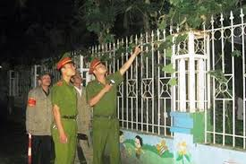
1. Nâng cao nhận thức, trách nhiệm của học sinh về nhiệm vụ bảo vệ an ninh Tổ quốc trong thời kì mới:
Sở Giáo dục và Đào tạo Gia Lai
Trường THPT Tây Sơn
- Luôn nâng cao cảnh giác, chủ động phòng ngừa, tích cực tham gia phong trào toàn dân bảo vệ an ninh Tổ quốc.
- Thực hiện quyền và nghĩa vụ của công dân trong bảo vệ an ninh Tổ quốc.

Slide 6
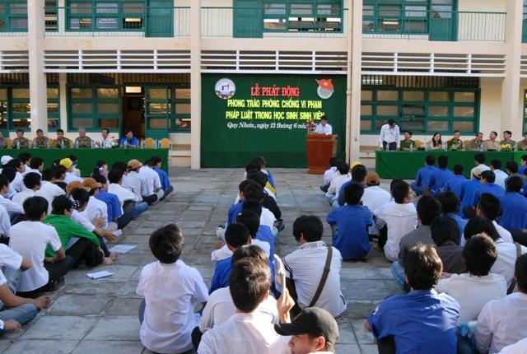
Sở Giáo dục và Đào tạo Gia Lai
Trường THPT Tây Sơn

Slide 7
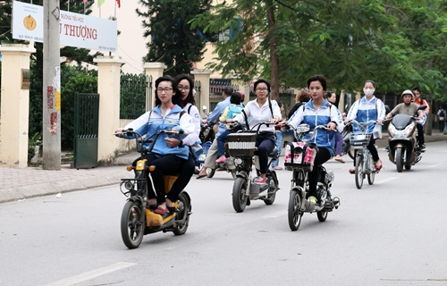
2. Thực hiện tốt những nội dung bảo vệ an ninh quốc gia:
Sở Giáo dục và Đào tạo Gia Lai
Trường THPT Tây Sơn
- Luôn tu dưỡng, rèn luyện phẩm chất đạo đức, lối sống trong sạch, lành mạnh, tự giác chấp hành pháp luật và quy chế của nhà trường, chính quyền, đoàn thể, góp phần xây dựng phong trào sống và làm việc theo hiến pháp, pháp luật.

Slide 8
2. Thực hiện tốt những nội dung bảo vệ an ninh quốc gia:
Sở Giáo dục và Đào tạo Gia Lai
Trường THPT Tây Sơn
- Thực hiện tốt phương châm: Học sinh với 3 không:
+ Không xem, đọc, lưu truyền các văn hóa phẩm phản động, đồi trụy;
+ Không a dua bôi nhọ, xuyên tạc đường lối, chính sách của Đảng, Nhà nước, chế độ và chia rẽ khối đại đoàn kết toàn dân tộc;
+ Không truy cập các website chứa những nội dung không lành mạnh, phản động.

Slide 9
2. Thực hiện tốt những nội dung bảo vệ an ninh quốc gia:
Sở Giáo dục và Đào tạo Gia Lai
Trường THPT Tây Sơn
- Không tự phát lập hội, câu lạc bộ, ra báo, bản tin, tạp chí và các hình thức khác trái quy định của pháp luật. Cảnh giác, phòng ngừa những âm mưu, thủ đoạn phá hoại cách mạng của các thế lực thù địch.

Slide 10
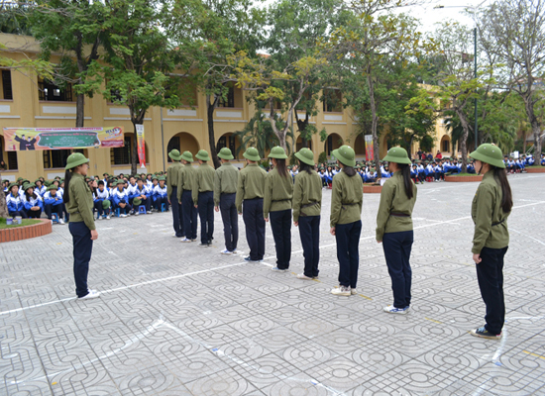
2. Thực hiện tốt những nội dung bảo vệ an ninh quốc gia:
Sở Giáo dục và Đào tạo Gia Lai
Trường THPT Tây Sơn
- Đoàn kết, tương trợ giúp đỡ lẫn nhau trong học tập, rèn luyện, hoàn thành tốt nhiệm vụ học tập, góp phần xây dựng Đoàn thanh niên vững mạnh.

Slide 11
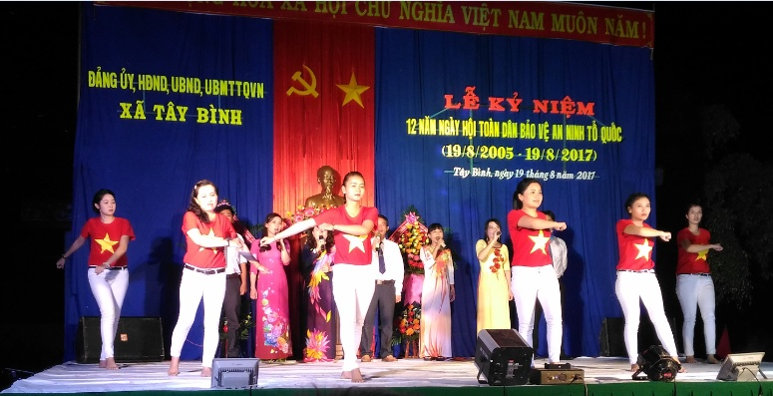
2. Thực hiện tốt những nội dung bảo vệ an ninh quốc gia:
Sở Giáo dục và Đào tạo Gia Lai
Trường THPT Tây Sơn
- Tích cực tham gia tuyên truyền, hướng dẫn, cùng mọi người thực hiện nhiệm vụ, nội dung bảo vệ an ninh quốc gia trong tình hình mới.

Slide 12
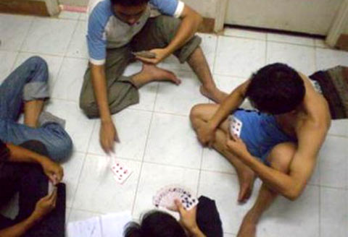
3. Nêu cao cảnh giác, chủ động, tích cực tham gia đấu tranh phòng chống tội phạm góp phần bảo vệ an ninh Tổ quốc:
Sở Giáo dục và Đào tạo Gia Lai
Trường THPT Tây Sơn
- Luôn nêu cao cảnh giác, phát hiện và báo cáo kịp thời, đầy đủ, chính xác những thông tin về: người có dấu hiệu nghi vấn tội phạm; hoạt động tệ nạn xã hội; chống đối, xuyên tạc chế độ và chủ trương, đường lối, chính sách, pháp luật của Đảng, Nhà nước.
- Chủ động đề phòng, không để bị kẻ xấu kích động, lôi kéo vào các hoạt động vi phạm pháp luật, gây rối an ninh trật tự. Tích cực, tự giác tham gia giải quyết các nhiệm vụ theo yêu cầu của công tác an ninh và giữ gìn trật tự an toàn xã hội.

Slide 13
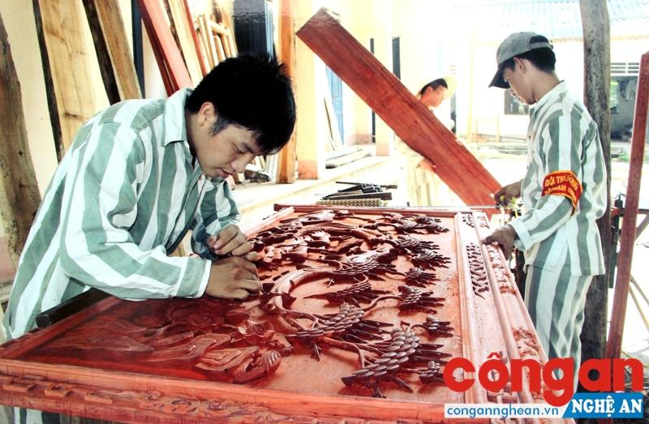
3. Nêu cao cảnh giác, chủ động, tích cực tham gia đấu tranh phòng chống tội phạm góp phần bảo vệ an ninh Tổ quốc:
Sở Giáo dục và Đào tạo Gia Lai
Trường THPT Tây Sơn
- Gần gũi, động viên giúp đỡ những người đã lầm lỡ, sa ngã để giúp họ mau chóng tiến bộ, hòa nhập với công đồng. Đồng thời kiên quyết không được bao che khuyết điểm mà phải cung cấp đầy đủ những thông tin cần thiết cho nhà trường hoặc gia đình để có biện pháp giải quyết kịp thời, tích cực.
- Phát huy tốt vai trò của các tổ chức, đoàn thể trong nhà trường, tổ chức cho học sinh tham gia công tác phòng, chống tội phạm, tệ nạn xã hội, góp phần đảm bảo trật tự xã hội, bảo vệ an ninh Tổ quốc.

Slide 14
CỦNG CỐ:
Câu 1: Trách nhiệm của học sinh với nhiệm vụ bảo vệ an ninh Tổ quốc?
Câu 2: Em hãy nêu một trường hợp học sinh tham gia bảo vệ an ninh Tổ quốc mà em biết?

Slide 15
PHẦN KẾT LUẬN
  Bảo vệ an ninh quốc gia là phòng ngừa, phát hiện, ngăn chặn, đấu tranh làm thất bại các hoạt động xâm phạm an ninh quốc gia. Trên cơ sở những kiến thức đã học và thông qua các phương tiện thông tin đại chúng, là học sinh yêu cầu các em phải nêu cao nhận thức, vai trò và tinh thần trách nhiệm của mình để cùng với mọi người giữ gìn đảm bảo an ninh quốc gia trong tình hình hiện nay.

Slide 16
Nội dung bài giảng đến đây là kết thúc.
Xin cảm ơn sự lắng nghe của quý thầy cô và học sinh. Chúc quý thầy cô và các em học sinh sức khỏe.

